Slide 1
터트봇3 제어 실습
Micro-ros

Slide 2
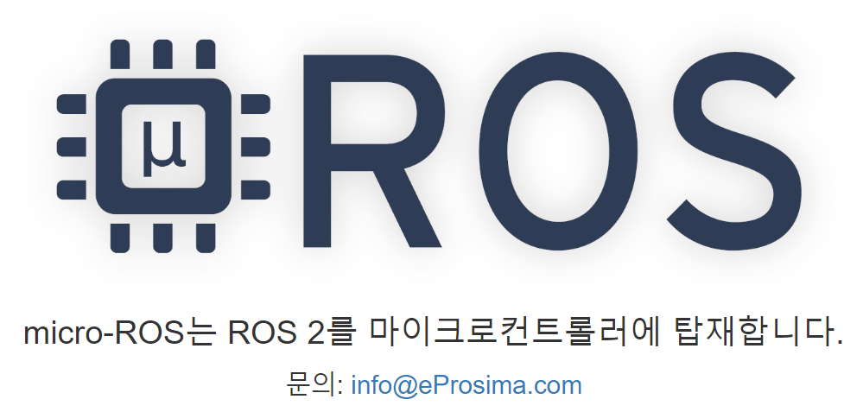
Micro ROS

Slide 3
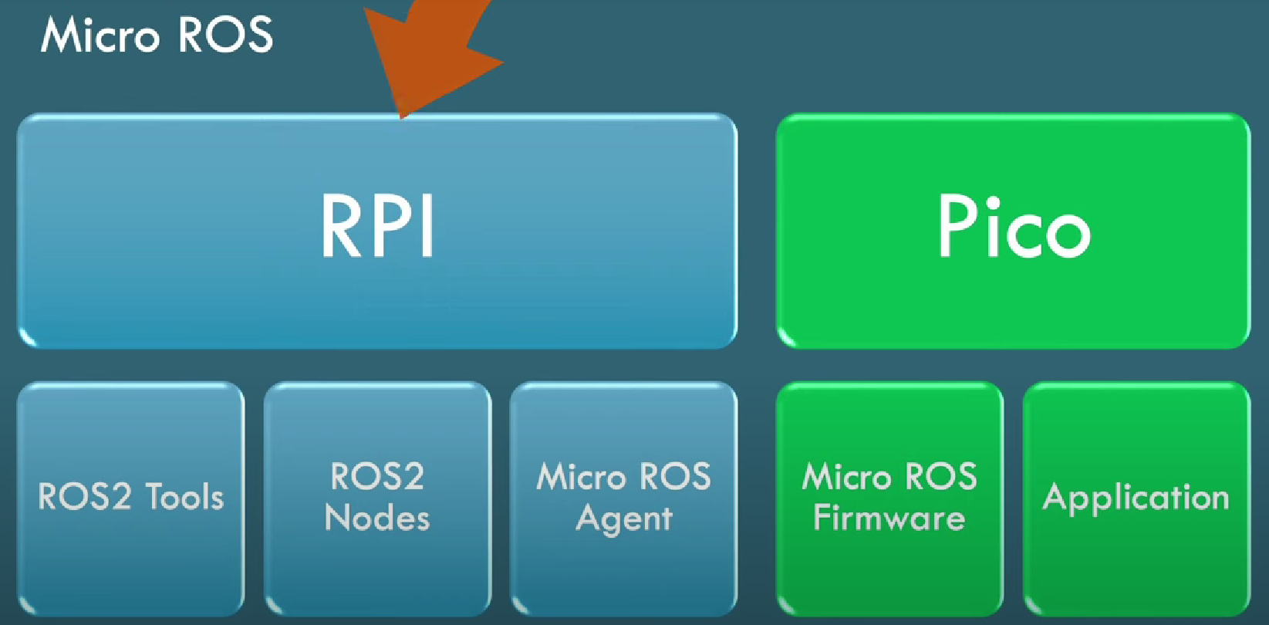
micro ros

Slide 4
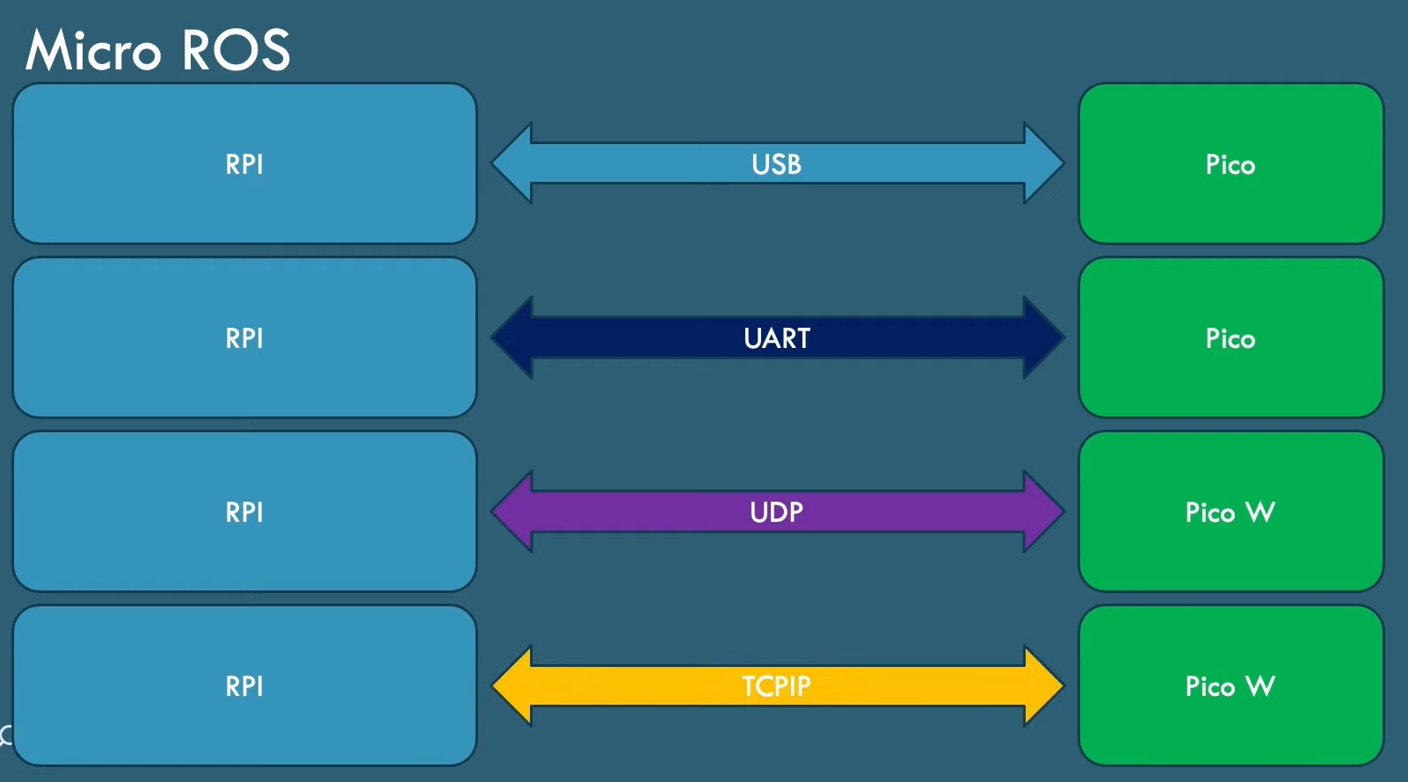

Slide 5
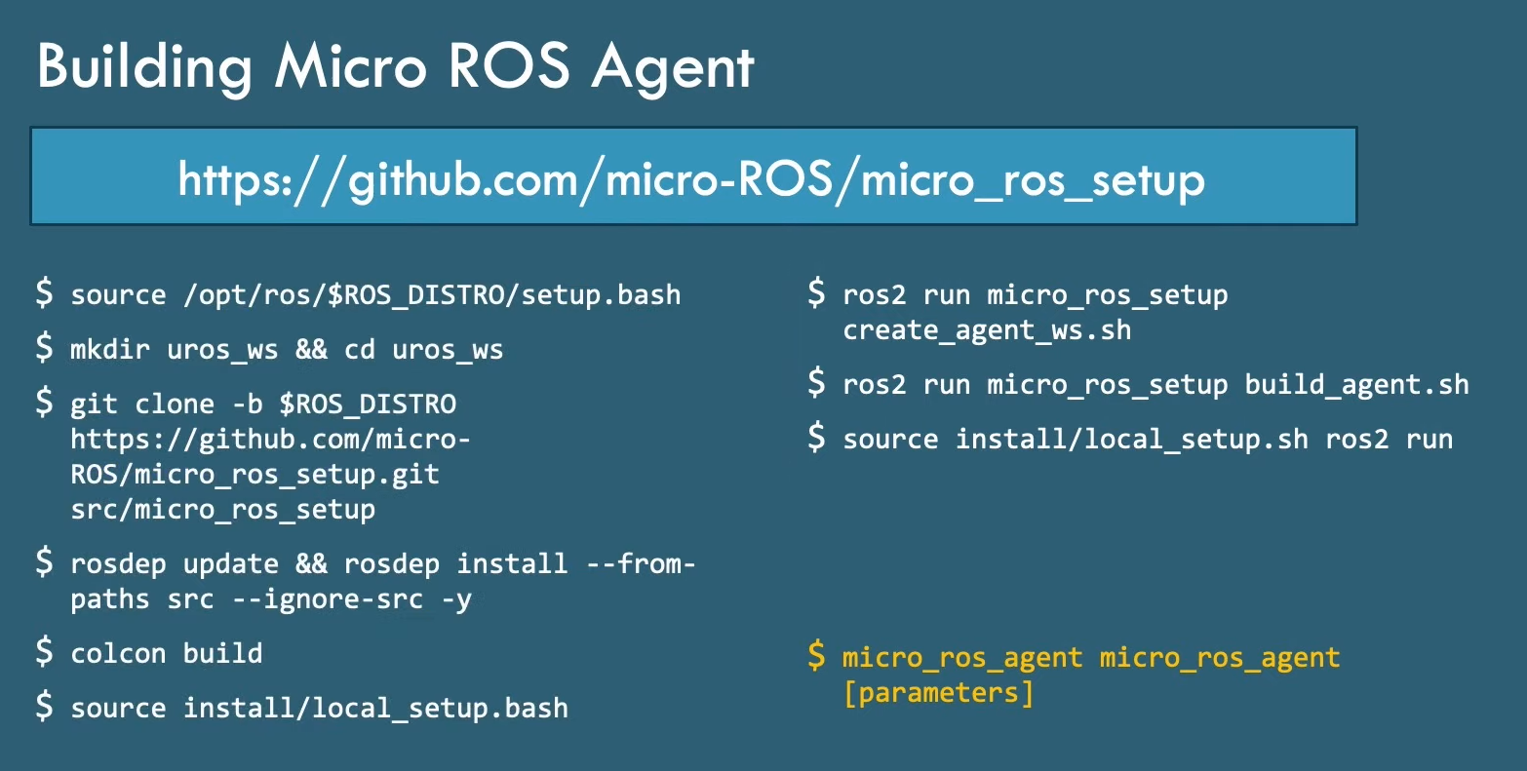
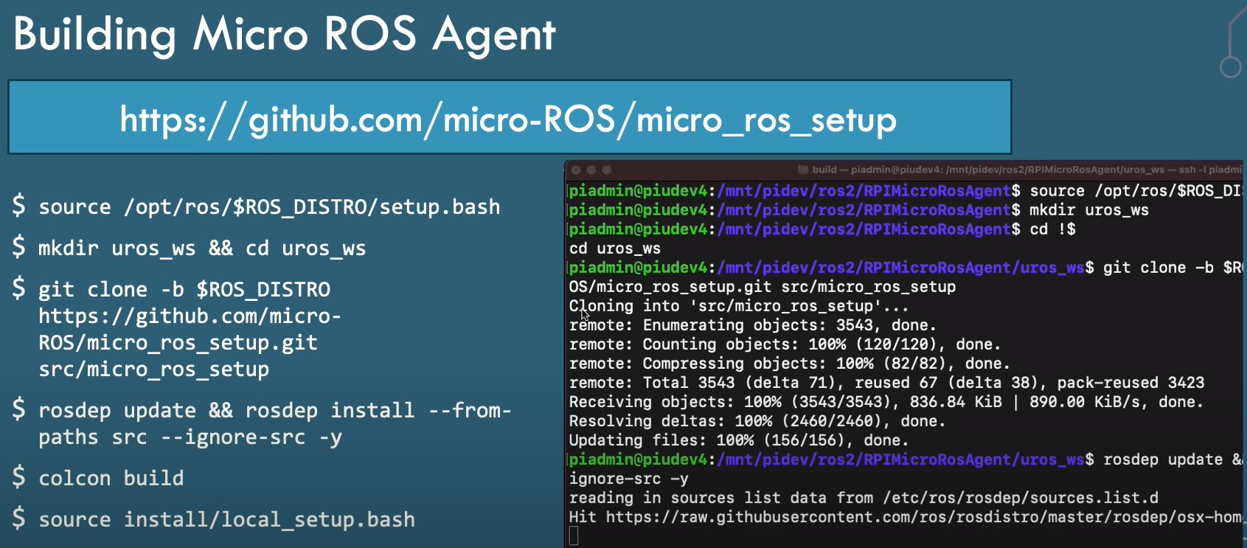

Slide 6
Micro-ROS는 마이크로컨트롤러 기반 로봇 프로젝트에 사용할 수 있도록 7가지 주요 기능을 제공합니다.
✔ 모든 주요 ROS 개념을 지원하는 마이크로컨트롤러에 최적화된 클라이언트 API
✔ ROS 2와의 원활한 통합
✔ 리소스가 극도로 제한되어 있지만 유연한 미들웨어
✔ 일반 빌드 시스템을 통한 다중 RTOS 지원
✔ 허가 라이센스
✔ 활발한 커뮤니티와 생태계
✔ 장기적인 유지 관리 및 상호 운용성

Slide 7
1. 모든 주요 ROS 개념을 지원하는 마이크로컨트롤러에 최적화된 클라이언트 API
Micro-ROS는 노드, 게시/구독, 클라이언트/서비스, 노드 그래프, 라이프사이클 등과 같은 모든 주요 핵심 개념을 마이크로컨트롤러(MCU)에 가져옵니다. micro-ROS의 클라이언트 API(C 프로그래밍 언어)는 표준 ROS 2 클라이언트 지원 라이브러리(rcl)와 일련의 확장 및 편의 기능(rclc)을 기반으로 합니다.
rcl+rclc 조합은 MCU에 최적화되어 있습니다. 초기화 단계 후에는 동적 메모리 할당 없이 사용할 수 있습니다. rclc 패키지는 임베디드 시스템 엔지니어링에서 잘 입증된 스케줄링 패턴을 구현할 수 있는 고급 실행 메커니즘을 제공합니다.

Slide 8
2. ROS 2와의 원활한 통합
micro-ROS 에이전트는 MCU의 micro-ROS 노드(즉, 구성 요소)를 표준 ROS 2 시스템과 원활하게 연결합니다. 이를 통해 일반 ROS 노드와 마찬가지로 알려진 ROS 2 도구 및 API를 사용하여 마이크로 ROS 노드에 액세스할 수 있습니다.

Slide 9
3. 리소스가 극도로 제한되어 있지만 유연한 미들웨어
eProsima의 Micro XRCE-DDS는 심층 임베디드 시스템용 미들웨어에 대한 모든 요구 사항을 충족합니다. 이것이 바로 micro-ROS가 XRCE(Extremely Resource Constrained Environments) 표준을 위한 새로운 DDS 구현을 위한 애플리케이션 중 하나인 이유입니다. micro-ROS 스택의 ROS 미들웨어 인터페이스(rmw)와의 통합을 위해 런타임 시 동적 메모리 할당을 방지하기 위해 정적 메모리 풀이 도입되었습니다.
미들웨어에는 직렬 전송, 이더넷을 통한 UDP, Wi-Fi, 6LoWPAN 및 Bluetooth에 대한 지원이 내장되어 있습니다. 또한 Micro XRCE-DDS 소스 코드는 추가 전송 지원을 구현하기 위한 템플릿을 제공합니다.

Slide 10
4. 일반 빌드 시스템을 통한 다중 RTOS 지원
Micro-ROS는 세 가지 인기 있는 오픈 소스 실시간 운영 체제(RTOS)인 FreeRTOS, Zephyr 및 NuttX를 지원합니다. POSIX 인터페이스와 함께 제공되는 모든 RTOS에 이식할 수 있습니다.
RTOS 관련 빌드 시스템은 ROS 2 패키지로 제공되는 몇 가지 일반 설정 스크립트에 통합되어 있습니다. 따라서 ROS 개발자는 일반적인 명령줄 도구를 사용할 수 있습니다. 또한 micro-ROS는 RTOS 특정 도구 체인(예: ESP-IDF 및 Zephyr)과의 선택된 통합을 제공합니다.

Slide 11
5. 허가 라이센스
Micro-ROS는 Apache License 2.0인 ROS 2와 동일한 허용 라이센스를 따릅니다. 이는 micro-ROS 클라이언트 라이브러리, 미들웨어 계층 및 도구에 적용됩니다.
기본 RTOS를 사용하여 프로젝트를 생성할 때 라이선스 페이지 에 자세히 설명된 대로 RTOS 프로젝트 또는 공급업체의 라이선스를 고려하세요 .

Slide 12
6. 활발한 커뮤니티와 생태계
Micro-ROS는 공식 ROS 2 워킹 그룹인 Embedded Working Group의 지원을 받아 지속적으로 성장하고 자체 조직된 커뮤니티에 의해 개발되었습니다. 커뮤니티에서는 초급 튜토리얼을 공유하고, Slack 및 GitHub를 통해 지원을 제공하며, 공개 실무 그룹 화상 통화를 통해 매월 모입니다. 물론 eProsima는 Micro XRCE-DDS에 대한 상업적 지원을 제공합니다.
이 커뮤니티는 또한 마이크로 ROS에 관한 도구를 만듭니다. 예를 들어 마이크로 ROS 기반 애플리케이션을 MCU 하드웨어에 최적화하기 위해 특정 벤치마킹 도구가 개발되었습니다. 이를 통해 메모리 사용량, CPU 시간 소비 및 일반 성능을 확인할 수 있습니다.

Slide 13
7. 장기적인 유지 관리 및 상호 운용성
Micro-ROS는 유명한 오픈 소스 RTOS, 표준화된 미들웨어, 표준 ROS 2 클라이언트 지원 라이브러리(rcl) 등 잘 확립된 구성 요소로 구성됩니다. 이러한 방식으로 장기적인 유지 관리를 위해 마이크로 ROS 관련 코드의 양이 최소화되었습니다. 동시에, micro-ROS 스택은 표준 ROS 2 스택의 모듈성을 유지합니다. Micro-ROS는 맞춤형 미들웨어 레이어(따라서 표준) 또는 맞춤형 ROS 클라이언트 라이브러리와 함께 사용할 수 있습니다.
또한 빠르고 가벼운 OMG DDS-XTYPES 표준 통합 도구인 SOSS( System-Of-Systems Synthesizer )를 통해 추가 미들웨어 프로토콜을 연결할 수 있습니다. 예를 들어, 우리는 SOSS 코어의 통합 기능을 활용하여 NGSIv2(차세대 서비스 인터페이스) 표준에 따라 ROS 2 및 micro-ROS를 FIWARE 컨텍스트 브로커 와 연결하는 SOSS-FIWARE 및 SOSS-ROS2 시스템 핸들을 개발했습니다.

Slide 14
레퍼런스
https://github.com/freshmea/micro-ROS-demos/tree/iron
https://micro.ros.org/docs/tutorials/programming_rcl_rclc/pub_sub/#subscription
https://ubuntu.com/blog/getting-started-with-micro-ros-on-raspberry-pi-pico

Slide 15
[실습]
1. 가제보로 터틀봇3 월드에 터틀봇을 불러오고 SLAM을 실행해서 지도를 만든다.
2. 가제보로 터틀봇3월드를 불러오고 1에서 만든 지도로 네비게이션을 해 본다.
3. 네비게이션 노드를 작성해서 가제보의 터틀봇을 코드대로 움직이게 해 본다.
(Followwaypoints action을 이용한다. )

